Slide 1
Ampliación de la matrícula, permanencia, inclusión, equidad y justicia social:
Brecha Digital
Dr. Alberto Ramírez Martinell
Universidad Veracruzana
@armartinell

Slide 2
Sociedad de la Información
Hay un desarrollo tecnológico desigual en México que no permite hablar de la incorporación del país a una modelo económico nacional basado en la información –o en el conocimiento–.
Las brechas digitales son muy marcadas en nuestro país incluido el contexto escolar. Tal es el caso de:
Infraestructura tecnológica de las escuelas –hardware y software–
Conectividad y acceso a Internet
Incorporación de las TIC a planes y programas
Habilitación Tecnológica de lo docentes y directivos
íconos: https://commons.wikimedia.org/wiki/User:CFCF/Flat'n'round

Slide 3
Derechos de Cuarta Generación
Hamelink (2004), Bustamante (2010) y Grupo 4G (2014) reconocen cinco principios básicos para los derechos humanos de cuarta generación¹:
Libertad de expresión
Protección de la privacidad
Inclusión
Diversidad
Participación
Operables en tres dimensiones
inteligencia colectiva para la inserción al mundo globalizado
lucha contra la exclusión digital,
ampliación de la ciudadanía tradicional a través de redes telemáticas
Ramírez y Rama (2014). Los Recursos de Aprendizaje en Educación a Distancia: Nuevos Escenarios, Experiencias y Tendencias. Virtualeduca
¹ Los derechos de cuarta generación también se pueden ver como el manejo genético y la explotación cósmica; libertad de información y de comunicaciones; recursos naturales, defensa de plantas y animales autóctonos; e implementación efectiva y real de todos los derechos humanos.

Slide 4
Derechos de Cuarta Generación
Internet para todos
e
inclusión digital
(acceso – uso – apropiación tecnológica)

Slide 5
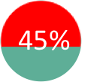
Brecha Digital en México
Acceso a computadoras, Internet y teléfonos
móviles en México

Slide 6
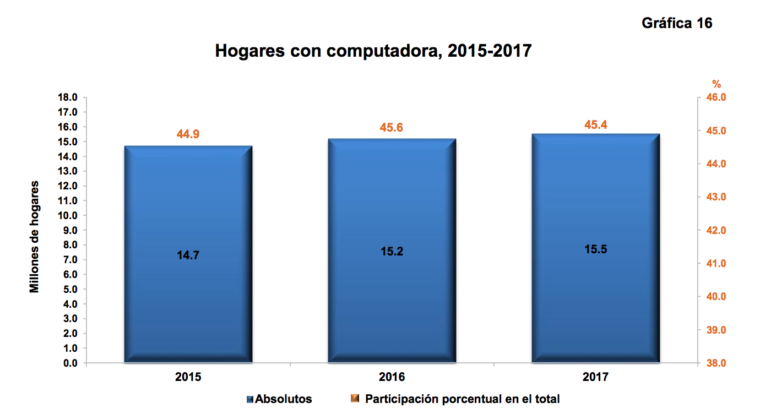
Computadora
En 2016 se registraron 45.6% computadoras en los hogares y en leve decremento en 2017 de 45.4%, lo cual puede sugerir la salida de la computadora como un dispositivo valorado en los hogares, dándole paso a los celulares como el dispositivo del momento.

Slide 7
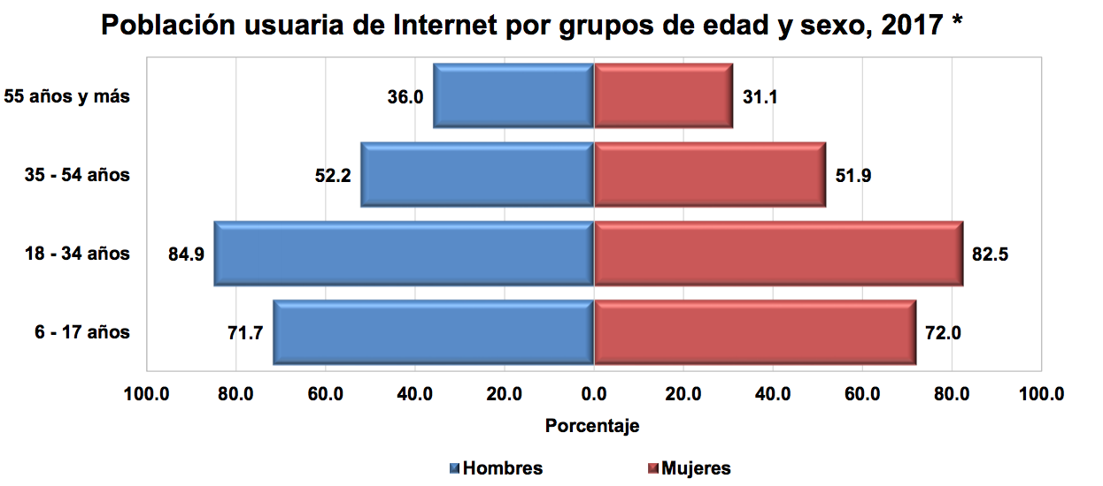
Internet en México
En la Encuesta Nacional sobre Disponibilidad y Uso de Tecnologías de la Información en los Hogares de 2017 se encontró que el 64% de los mexicanos tenían acceso a Internet. 4 puntos porcentuales más que en 2016 y 44 más que en 2007.
La distribución de los usuarios según su rango de edad es la mostrada en la tabla siguiente:
* 86% de los usuarios de Internet viven en zonas urbanas

Slide 8
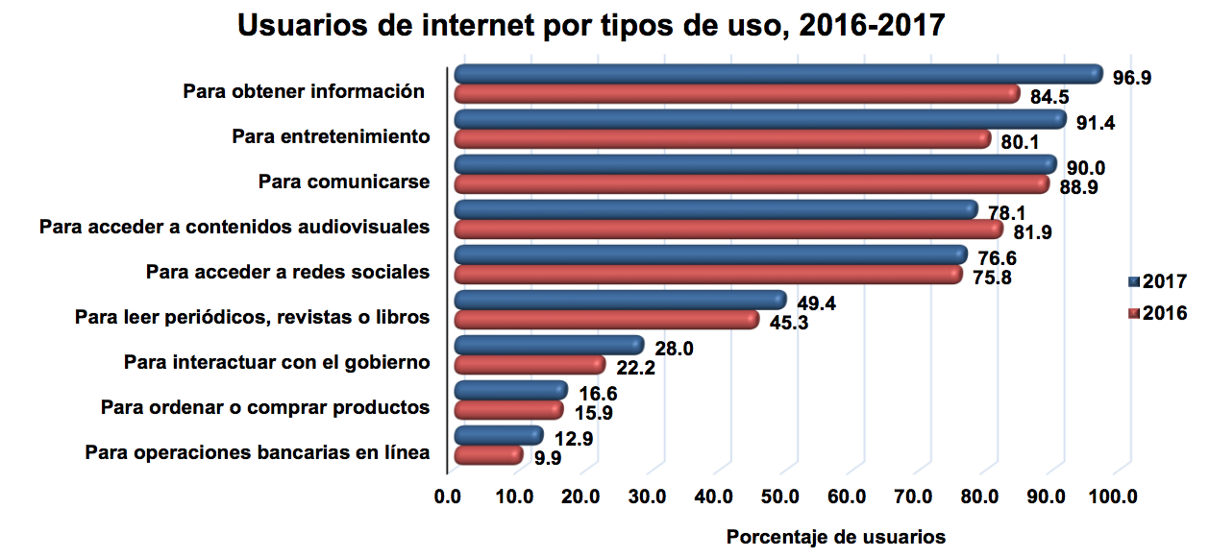
Internet en México
La tendencia de uso apunta a Internet como medio de información más que de comunicación.
Las principales actividades de los usuarios de Internet en 2016 y 2017 eran: obtener información (96.9%), entretenimiento (91.4%), comunicación (90.0%), acceso a contenidos audiovisuales (78.1%) y acceso a redes sociales (76.6 por ciento).

Slide 9
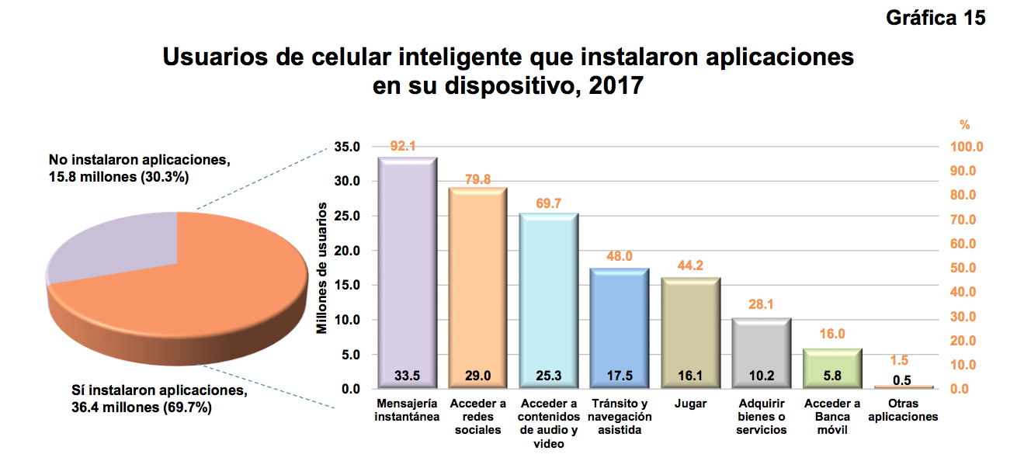
Telefonía celular
En 2007 habían 63 teléfonos celulares por cada 100 personas. En 2016 se alcanzó el 74.8% y en 2017 un 80.2% –de los cuales el 90% eran celulares inteligentes–
El uso principal del celular en 2017 es para el envío y recepción de mensajes 92% acceder a redes sociales (80%) o a videos (70%)

Slide 10
Propuestas de los candidatos a la presidencia de México 2018
López: Ampliación de la cobertura y fortalecimiento académico
http://proyecto18.mx/
Educación para toda la juventud. Ampliación de la cobertura de la Educación Media Superior para dar cabida a 150mil jóvenes
Fortalecimiento académico, autonomía a universidades privadas y fomento de la cultura a través del fortalecimiento del cine mexicano, cultura para todos.
Agenda digital: Gobierno abierto, transparencia, privacidad, derechos de autor y libertad de expresión; desarrollo de alta tecnología, industria 4.0 y de una Zona Económica Libre en toda la frontera; desarrollo de plataformas de empleo y turismo; Internet de las cosas y Smart cities, e-Gobierno, e-Ciudadanía,, e-Salud, Ciber-seguridad,

Slide 11
Propuestas de los candidatos a la presidencia de México 2018
Anaya: Capacitación y formación de docentes
https://www.ricardoanaya.com.mx/propuestas
Modelo pertinente de estímulo docente
Monitoreo del aprendizaje e impacto de inversión en docentes y escuelas a través de sistemas estadísticos.
Reformar programas de estudio de las Escuelas Normales
Implementar enfoque STEM en el modelo educativo y capacitar a los docentes
Agenda digital: Internet gratuito hasta por dos horas diarias, Blockchain para evitar malversación de fondos gubernamentales y actos de corrupción; tipificar delitos cibernéticos; desarrollar plataformas de e-Gobierno, e-Ciudadano y Transparencia

Slide 12
Propuestas de los candidatos a la presidencia de México 2018
Meade: Educación de excelencia y atención a los jóvenes.
https://meade18.com/
Educación de Excelencia para tus hijos. Pasar de 25mil a 100 escuelas de tiempo completo. Con comedor, inglés, arte, cultura y deporte. Reconocer el esfuerzo de los buenos maestros, aumento al salario
Educación para los jóvenes. Becas, créditos, cobertura universal de preparatoria y garantía de ingreso a la ES
Agenda digital: mejorar la infraestructura tecnológica de comunicación; tipificar delitos cibernéticos; desarrollo de una plataforma de e-Educación y Desarrollo de Habilidades Digitales, Internet de las cosas, Smart Cities.

Slide 13
Contrapropuestas (1/2)
Cualquier programa de gobierno deberá tomar en cuenta tres aspectos:
Derechos humanos de cuarta generación: Internet para todos, inclusión y habilitación tecnológica
Infraestructura tecnológica mínima para las escuelas rurales. Conectividad y equipamiento – Capacitación
55%
36%

Slide 14
Contrapropuestas (1/2)
Cualquier programa de gobierno deberá tomar en cuenta tres aspectos:
Programa de habilitación tecnológica de los docentes y directivos
Definición de los saberes digitales de los docentes
Incorporación de las TIC a planes y programas

Slide 15
Ampliación de la matrícula, permanencia, inclusión, equidad y justicia social:
Brecha Digital
Dr. Alberto Ramírez Martinell
Universidad Veracruzana
@armartinell

